Slide 1
软件工程
Software Engineering
朱安民 博士
深圳大学
计算机与软件院
软件工程系

Slide 2


朱安民
学习经历
同济大学,计算机应用,学士、硕士学位；
加拿大Guelph大学,计算机工程,博士学位。
工作经历
深圳,计算机公司、银行,程序员、经理、副总经理；
加拿大,计算机公司,计算机程序员、系统分析员；
加拿大,Guelph大学,助教、助研。
Office Hours
时间：星期三 14:30—15:30;
地点：1028;
Tel： 26535258
Email: azhu@szu.edu.cn

Slide 3
朱安民
2006年3月到深圳大学 教授/博导
智能技术与系统集成研究所 所长
软件工程系 系主任
国家级计算机实验教学中心 常务副主任
国家级网络工程虚拟仿真实验教学中心 常务副主任
international Journal of Robotics and Automation SCI检索国际期刊 副编辑
研究方向：人工智能，包括机器智能、机器人学、大数据分析、模糊系统、人工神经网络、自组织系统、多代理系统、网络安全信息分析等。
主持了《国家自然科学基金》面上项目、《留学回国人员科研基金》、《广东省自然科学基金》、《深圳市科技计划项目》项目等。

Slide 4
工程教育认证标准的核心内涵
—— 建构“产出导向”的人才培养体系，并持续改进之！
1.以学生为中心 SC
专业认证三大理念
2.产出导向教育 OBE
3.质量持续改进 CQI

Slide 5







“产出导向”的培养体系
“产出”聚焦于
“毕业要求”的达成！
以毕业要求为准绳
综合评价培养质量
学生
能力
利益群体
在校生,校友教师,雇主
毕业
要求
教学
计划
课程 教学
考核评价
培养
目标
课程 教学
形成支撑
学校定位
学校的人才培养目标
实现支撑
证明支撑

Slide 6
软件工程专业培养目标
本专业以粤港澳大湾区的经济发展和社会信息化需求为导向，围绕软件工程项目的设计、开发和实施，培养德、智、体、美、劳全面发展，具有扎实的软件工程理论基础与较强的工程实践能力，在软件工程及相关领域，从事软件项目规划、系统分析、设计、开发、测试、运维、管理、服务等工作，具备良好的人文素养、职业道德和团队合作精神，具有终身学习和自我工程技术持续改善能力、创新创业意识，适应社会发展和行业发展的企事业单位工程应用型骨干人才。

Slide 7
毕业要求12条(共36小点)
1工程知识(4)
2 问题分析(3)
3设计/开发解决方案(4)
4研究(4)
5使用现代工具(3)
6工程与社会(3)
7环境和可持续发展(2)
8职业规范(3)
9个人和团队(2)
10沟通(3)
11项目管理(2)
12 终身学习(3)

Slide 8
软件工程课程支撑的毕业要求（6个）
序号 | 毕业要求指标点 | 毕业要求指标点具体内容
1 | 毕业要求3.4 | 能针对复杂软件工程问题，分析不同解决方案所涉及的相关因素、以及该问题对社会、安全、法律等的影响，在此基础上进行评价与权衡，提出解决方案。
2 | 毕业要求4.1 | 掌握复杂软件工程研究的基本方法，能够对软件工程基本科学原理进行验证。
3 | 毕业要求4.2 | 能够基于科学原理并采用专业科学方法，针对复杂软件工程问题进行实验设计。
4 | 毕业要求11.1 | 能够理解并掌握软件工程项目管理的人员、成本、进度、范围、质量、风险等管理知识与经济决策方法。
5 | 毕业要求11.2 | 能够运用软件工程管理方法与经济决策方法解决多学科复杂工程环境下的实际复杂工程管理问题。
6 | 毕业要求12.3 | 能够进行批判性自我评价和评估，并以此作为追踪个人发展需要和成就的手段。

Slide 9
课程目标
知识目标：
课程目标1：理解软件、软件危机、软件工程的定义和内容，能够分析不同模型软件过程的优缺点，将软件开发过程应用于软件开发中，支持毕业要求3.4；
课程目标2：理解结构化软件测试方法原理，能够应用黑盒测试，白盒测试方法测试软件，支持毕业要求11.1；
课程目标3：理解面向对象的软件测试方法原理，能够分析系统状态图及脚本，编写测试用例，支持毕业要求11.1；
课程目标4：能够应用软件项目管理、软件风险管理的方法，支持毕业要求11.2；
课程目标5：理解软件重用的方法和手段，支持毕业要求4.2；

Slide 10
课程目标
能力目标：
课程目标6：能够应用结构化分析、设计和实现的方法，结合项目需求提出目标系统可行的解决方案；能够分析软件模块独立性，能设计模块接口、过程，并能分析并解决小型软件项目中遇到的各种问题，支持毕业要求4.1；
课程目标7：能够应用面向对象的分析、设计和实现方法，结合项目需求提出目标系统可行的解决方案；能应用UML，对行业需求进行系统领域建模和划分，支持毕业要求4.1；
课程目标8：能够应用软件架构及软件设计模式的设计优化方法，能针对具体行业应用设计和优化软件体系结构,支持毕业要求4.2.
课程目标9：理解软件团队合作方法，能应用配置管理工具进行团队开发，支持毕业要求11.2。
课程目标10:具备自我评价能力和职业规划能力,支持毕业要求12.3

Slide 11
课程教学目标与毕业要求指标点的对应关关系
毕业要求指标点 | 课程教学目标 | 课程目标支撑情况 | 掌握程度
毕业要求3.4 | 课程目标1 | 100% | L4
毕业要求4.1 | 课程目标6 | 50% | L5
 | 课程目标7 | 50% | L5
毕业要求4.2 | 课程目标5 | 50% | L4
 | 课程目标8 | 50% | L4
毕业要求11.1 | 课程目标2 | 50% | L4
 | 课程目标3 | 50% | L4
毕业要求11.2 | 课程目标4 | 40% | L4
 | 课程目标9 | 60% | L4
毕业要求12.3 | 课程目标10 | 100% | L6

Slide 12
一、课程简介
课程性质：软件工程专业基础课程
课程目的：让学生掌握求解软件的基本思想、途径和方法，为从事计算机软件开发、维护和应用奠定良好的基础

Slide 13
SWEBOK 2004 (Software Engineering Body of Knowledge, IEEE制定)的十个领域
①软件需求
②软件设计
③软件构造
④软件测试
⑤软件维护
⑥软件配置管理
⑦软件工程管理
⑧软件工程过程
⑨软件工程工具和方法
⑩软件质量

Slide 14
Software Engineering 2004 SEEK(Software Engineering Education Knowledge， IEEE和ACM制定)的10个知识领域
①计算基础
②数学和工程基础
③职业实践
④软件建模与分析
⑤软件设计
⑥软件验证与确认
⑦软件进化
⑧软件过程
⑨软件质量
⑩软件管理

Slide 15
二、课程任务及目标
从实用的角度讲述软件工程的基本原理、概念和技术，强调软件开发过程的方法研究
使学生掌握软件分析、设计、实现和测试的基本技术以及面向对象分析和设计的基本方法
通过验证型和设计型实验，实际运用软件工程的技术和方法，掌握团队开发的工作方法

Slide 16
三、课程内容
第一篇：软件工程与软件过程（1-2章）
第二篇：传统方法学
（3-5章，结构化分析、设计和实现）
第三篇：面向对象方法学
（6-10章，面向对象分析、设计和实现）
第四篇：软件项目管理
（11-13章，软件项目的计划、组织和控制）
第五篇：高级课题
（14-16章，UML、腾讯敏捷软件开发过程
基于云计算及微服务的软件开发）

Slide 17
四、课程安排
理论 周四1-2节，网课/教学楼L1-403
内容：基本原理、方法和技术
形式：讲授、讨论、随堂练习和测验
大作业：三个部分+汇总+演示
实验 周四3-4节，南区计算机大楼318
3个验证型实验+3个设计型实验

Slide 18
五、相关课程
数据结构与算法
面向对象程序设计
操作系统
数据库原理与技术
软件测试
软件项目管理
软件体系结构

Slide 19
六、选用主教科书及参考教材
主教科书 《软件工程》杜文峰 袁宁 朱安民，
清华大学出版社
参考教材 《软件工程：面向对象和传统的方法》
(第8版) [美]沙赫 著，邓迎春 等译，
机械工业出版社
参考教材《软件工程：实践者的研究方法》(第7版)
[美] 普雷斯曼 著；郑人杰 等译
机械工业出版社

Slide 20

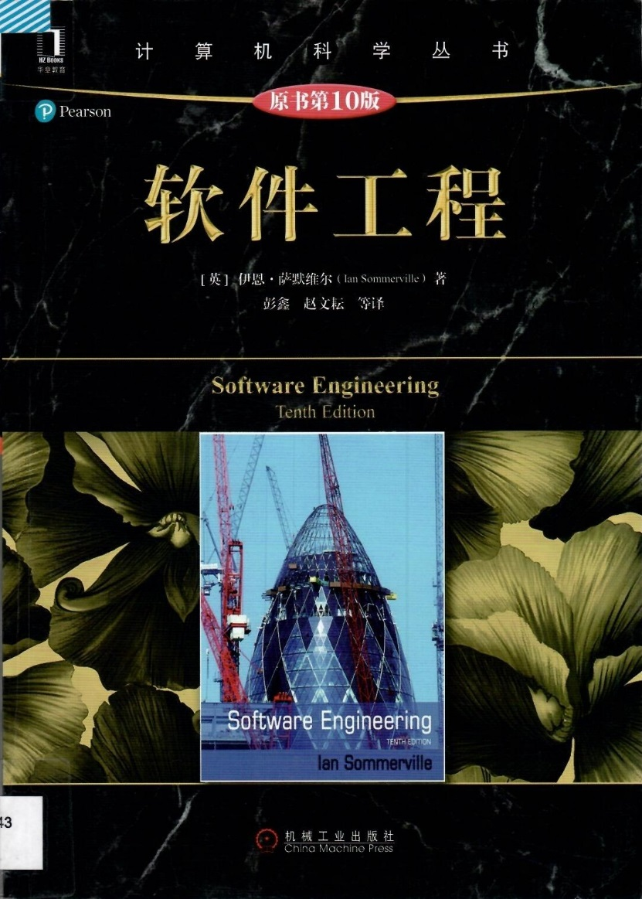
六、选用主教科书及参考教材

Slide 21
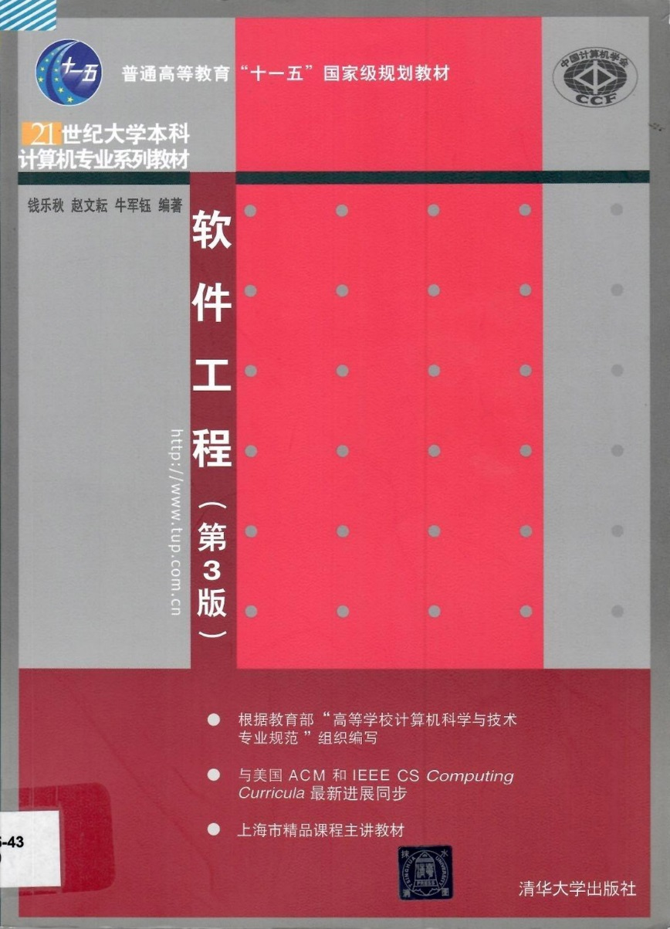
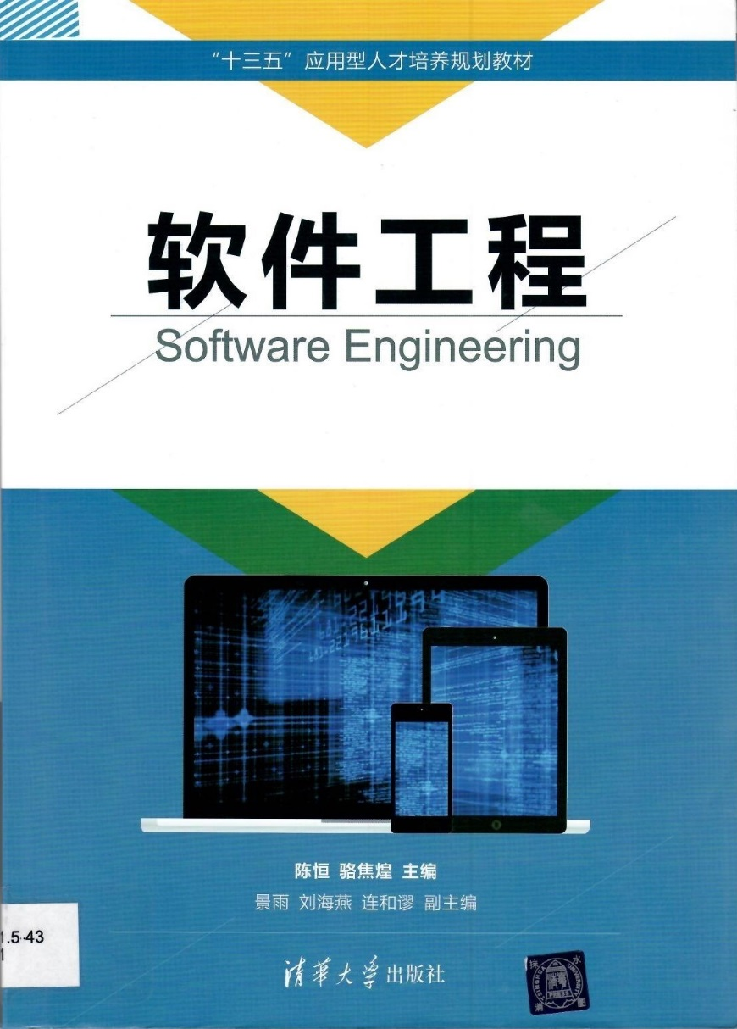
六、选用主教科书及参考教材

Slide 22


六、选用主教科书及参考教材

Slide 23
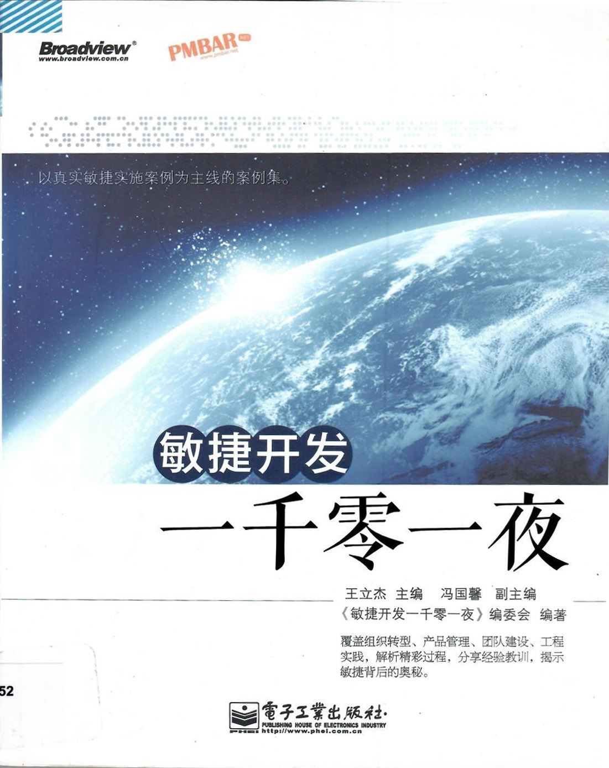
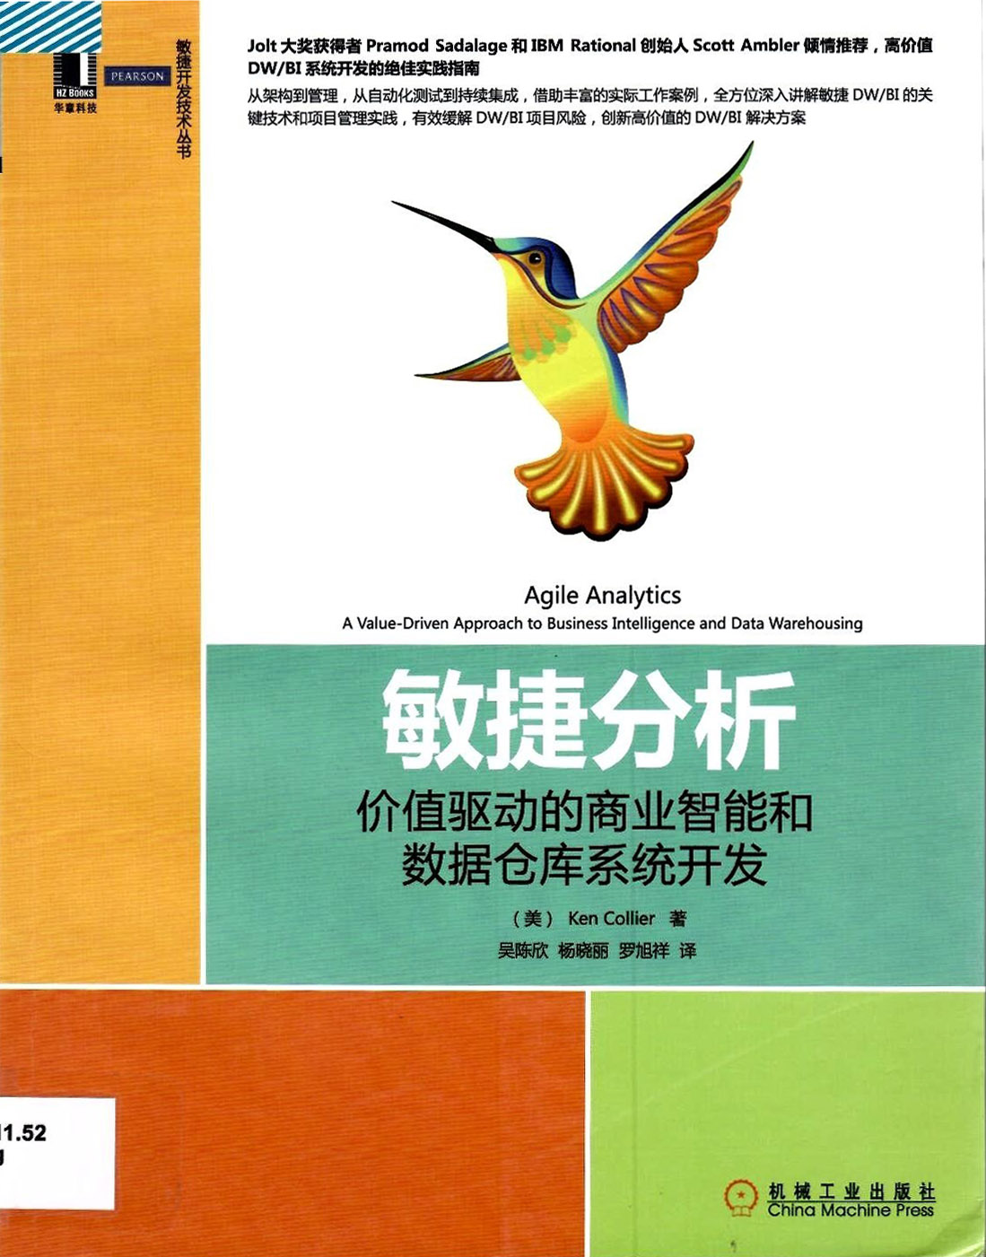
六、选用主教科书及参考教材

Slide 24
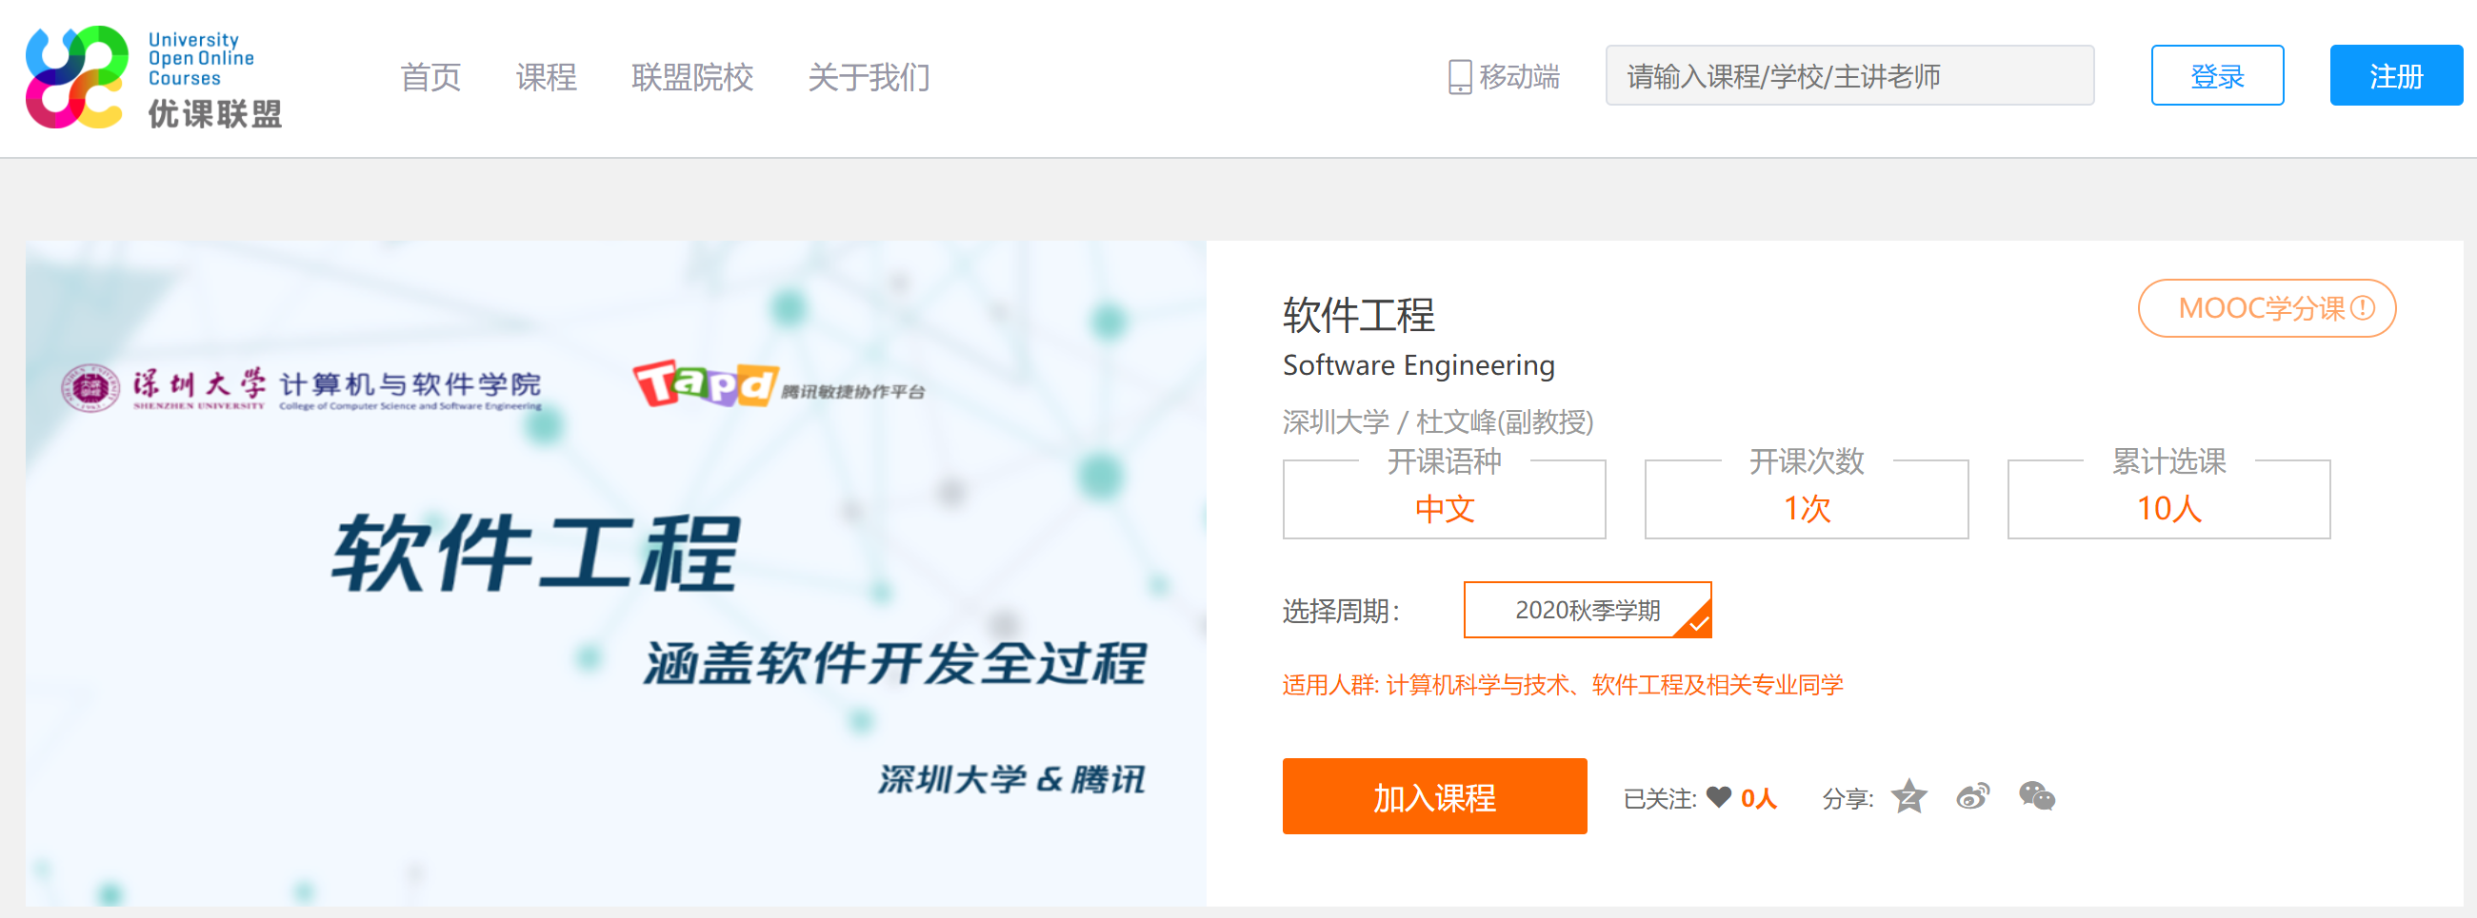
MOOC学习平台
网址: http://www.uooc.net.cn/course/2141963569
UOOC平台，搜索“软件工程”，开课单位：深圳大学

Slide 25
七、课程成绩计算方式
1、平时实验考察（30分） ：六个实验报告
2、MOOC成绩/月考（20分）：MOOC指定章节+月考
2、大作业（50分）：分3个开发阶段+汇总+演示
说明：过程考核为主，以大作形式代替期末考试。

Slide 26
第一篇：软件工程与软件过程
第1章 软件工程
1.1软件危机
1.2软件工程
第2章 软件过程
2.1软件生命周期的基本任务
2.2瀑布模型
2.3快速原型模型
2.4增量模型
2.5螺旋模型
2.6喷泉模型

Slide 27
FAQs(Frequently Asked Questions)
什么是软件
什么是软件危机
什么是软件工程
软件工程和计算机科学有何区别
软件工程和系统工程有何区别

Slide 28
软件
软件(software)：
计算机系统中与硬件(hardware) 相互依存的另一部分，包括
程序(program) ：按事先设计的功能和性能要求执行的指令序列
数据(data) ：使程序能正常操纵信息的数据结构
文档(document) ：与程序开发，维护和使用有关的图文材料

Slide 29
1.1 软件危机
1.1.1 计算机系统与软件的发展历程
1.1.2 软件危机的含义
1.1.3 产生软件危机的原因
1.1.4 消除软件危机的途径

Slide 30
计算机软件发展历程
早期
专用小程序
面向批处理
自定义软件
编写者=使用者
第二阶段
多用户
实时
数据库
软件作坊
小型软件产品
第三阶段
分布式系统
嵌入“智能”
低成本硬件
消费者的影响
第四阶段
强大的桌面系统
面向对象技术
ES/AI
并行计算
网络计算机
1960
1970
1980
1990
2000

Slide 31
软件开发的发展过程
简单程序→
较复杂程序→
软件→
软件产品
| | | |
独唱 --> 小合唱 --> 合唱-->万人大合唱
计算机系统与计算机应用发展
软件数量多规模大
软件成本高质量低
个体化软件开发
软件维护困难
软件不可维护
软件危机
软件工程

Slide 32
Exchange2000和Windows2000 开发人员结构
Exchange2000（1000万行代码）
项目经理：25 人
开发人员：140人
测试人员：350人
Windows2000（5000万行代码）
项目经理：250 人
开发人员：1700人
测试人员：3200人

Slide 33
1.1.2 软件危机的含义
软件危机指的是在计算机软件的开发和维护过程中所遇到的一系列严重问题，1968年北大西洋公约组织的计算机科学家在联邦德国召开的国际学术会议上第一次提出了“软件危机” (software crisis)这个名词概括来说，软件危机包含两方面问题：
如何开发软件，以满足不断增长，日趋复杂的需求；
如何维护数量不断膨胀的软件产品

Slide 34
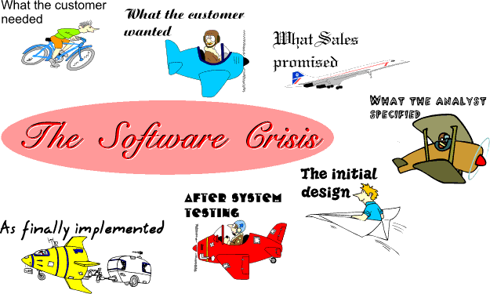

Slide 35
软件危机典型表现
对软件开发成本和进度的估计很不准确。开发成本超出预算，实际进度比预定计划一再拖延
用户对“已完成”系统不满意的现象经常发生
软件产品质量靠不住。Bug一大堆，Patch一个接一个
软件的可维护程度非常低
软件通常没有适当的文档资料
软件的成本比重不断提高
软件开发生产率的提高赶不上硬件的发展和人们需求的增长

Slide 36
软件危机的例子
IBM 360系统
开发时间：1963-1966年
投入人力：5000人年
代码量：100万行
每个版本都是从上一个版本找出1000个错误而修订的结果
正像一只逃亡的野兽落到泥潭中做垂死的挣扎，越是挣扎，陷的越深，最后无法逃脱灭顶的灾难。

Slide 37
IBM公司开发IBM360操作系统，1963~1966年，花费5000多人年，系统投资5亿美元，软件占一半
1971年，美国全球军事指挥控制系统，硬件1亿美元，软件7.2亿美元
1968年，美国软件总投资60亿美元
美国空军计算机系统的数据：软件投资所占比例为：
1955年， 18%
1970年， 60%
1975年， 72%
1980年， 80%
1985年， 85%

Slide 39
1.1.3 产生软件危机的原因
客观：软件本身特点
逻辑部件（缺乏可见性）
没有明显的制造过程
软件的开发和运行常受到计算机系统的限制，对计算机系统有着不同程度的依赖性
软件本身是复杂的
实际问题的复杂性
程序逻辑结构的复杂性
软件成本相当昂贵
规模庞大（大系统的定义：50万行→1000万行）

Slide 40
主观：开发与维护方法不正确
忽视需求分析（工作量占总工作量40%-50%）
软件开发=程序编写（工作量占总工作量10%-20%）
忽视测试阶段的工作
轻视软件维护（维护费用占总费用55%-70%）

Slide 41
1.1.4 消除软件危机的途径
正确认识
软件是程序、数据及相关文档的完整集合
软件开发是各类人员共同完成的工程项目
组织管理
工程项目管理方法
技术措施
软件开发技术与方法
软件工具
CASE 计算机辅助软件工程（Computer-Aided Software Engineering）

Slide 42
1.2 软件工程
1.2.1 什么是软件工程
1.2.2 软件工程的基本原理
1.2.3 软件工程方法学

Slide 43
软件工程要解决的主要问题
为了消除软件危机，从管理和技术两方面研究如何更好地开发和维护计算机软件
软件开发的无计划性
软件需求不充分
软件开发过程无规范
软件产品无评价手段
Notes:
1班

Slide 44
1.2.1 什么是软件工程
1968年秋，NATO（北约）的科技委员会召集近50名一流的编程人员、计算机科学家和工业界巨头，讨论和制定摆脱“软件危机”的对策。会上首次提出软件工程的概念。
概括地说，
SE是指导计算机软件开发与维护的工程学科
采用工程的概念、原理、技术和方法来开发与维护软件，把经过时间考验而证明正确的管理措施和当前能够得到的最好的技术方法结合起来，以经济地开发出高质量的软件并有效地维护它

Slide 45
软件工程的几个定义
IEEE83年给出的软件工程定义： “软件工程是开发、运行、维护和修复软件的系统方法。”
Fritz Bauer在NATO会议上给出的定义：“软件工程是为了经济地获得可靠的且能在实际机器上有效地运行的软件而确立和使用的完善的工程化原则。”

Slide 46
软件工程的几个定义
IEEE93年给出了一个更加综合的定义：（1）将系统化的、规范的、可度量的方法应用于软件的开发、运行和维护的过程，即将工程化应用于软件中；
（2）研究（1）中提到的方法。

Slide 47

1.2.2 软件工程的基本原理
目前有100多条关于软件工程的准则，其中最出名的是著名软件工程专家B.W.Boehm 在1983年提出的7条基本原理

Slide 48
1.用分阶段的生命周期计划严格管理
统计表明，不成功的软件项目中有一半左右是由于计划不周造成的
Boehm认为，在软件的整个生命周期中应制定并严格执行六类计划：项目概要计划、里程碑计划、项目控制计划、产品控制计划、验证计划、运行维护计划

Slide 49
2.坚持进行阶段评审
大部分错误是在编码之前造成的（设计错误占软件错误的63%，编码错误仅占37%）
错误发现与改正得越晚，所需付出的代价越高
因此，在每个阶段都进行严格的评审，以便尽早发现软件开发过程中的错误
Notes:
2班

Slide 50
3. 实行严格的产品控制
在软件开发过程中不要随意改变需求，但在实际中用户往往会提出需求变更，需要采取科学的产品控制技术来顺应这种要求
目前主要实行基准配置管理。基准配置是指经过阶段评审后的软件配置成分（各个阶段产生的文档或程序代码）
对涉及基准配置的修改，必须经过严格的评审，通过后才能实施修改

Slide 51
4. 采用现代程序设计技术
实践表明：采用先进的技术既可提高软件开发的效率，又可提高软件维护的效率
80年代及以前：结构化分析、设计技术
90年代：面向对象分析、设计技术

Slide 52
5. 结果应能清楚地审查
软件产品是看不见、摸不着的逻辑产品，开发过程难以评价和管理
根据软件开发项目的总目标及完成期限，规定开发组织的责任和产品标准，使所得的结果能够清楚地审查

Slide 53
6. 开发小组的人员应该少而精
开发小组人员的素质和数量是影响软件产品质量和开发效率的重要因素
开发小组人员数目的增加，使相互交流复杂、费用增加

Slide 54
7.承认不断改进软件工程实践的必要性
遵循前6条基本原理，就能够按照当代软件工程基本原理实现软件的工程化生产，但不能保证赶上时代前进的步伐
积极主动采纳新的软件技术，且不断总结经验

Slide 55
1.2.3 软件工程方法学
软件工程方法学:软件生命周期全过程中使用的一整套技术的集合。它包括三要素：
方法：完成软件开发各项任务的技术方法
工具：为方法的运用提供自动的或半自动的软件支撑环境
过程：为获得高质量的软件所需要完成的一系列任务的工作步骤

Slide 56
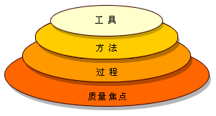

Slide 57
传统方法学
“生命周期方法学”或结构化范型
采用结构化技术（结构化分析、结构化设计、结构化程序实现、结构化测试）来完成软件开发的各项任务
从时间角度将软件开发和维护的复杂问题进行分解，把软件生命周期的全过程依次划分为若干个阶段，每个阶段有相对独立的任务，然后顺序地逐步完成每个阶段的任务

Slide 58
面向对象方法学
对象(Objects)：融合了数据及在数据上的操作行为的统一的软件构件
类(Classes)：对具有相同数据和相同操作的一组相似对象的定义
继承(Inheritance)：在类等级中，下层派生类自动拥有上层基类中定义的数据和操作的现象
消息(Messages)：对象彼此间仅能通过发送消息互相联系
面向对象方法=对象+类+继承+消息

Slide 59
剩下两个问题
计算机科学侧重理论和基础，而软件工程则侧重于软件开发和交付的实际活动
系统工程侧重基于计算机系统开发的所有方面，包括硬件、软件和处理工程。软件工程只是它的一部分

Slide 60
对软件存在着许多错误的观点
我们拥有一套讲述如何开发软件的书籍，书中充满了标准与示例，可以帮助我们解决软件开发中遇到的任何问题
如果我们已经落后于计划，可以增加更多的程序员来赶上进度
项目需求总是在不断变化，但这些变化能够很容易地满足，因为软件是灵活的
有了对目标的一般描述就足以开始写程序了，我们以后可以再补充细节
一旦我们写出了程序并使其正常运行，我们的工作就结束了。人们有时认为，只有差的软件产品才需要维护
一个成功的项目唯一应该提交的就是运行程序

Slide 61
IEEE(美国电气与电子工程师协会, Institute of Electrical & Electronic Engineers)
ACM(美国计算机协会，Association for Computing Machinery )

Slide 62
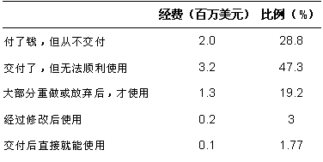
1979年，美国US Government Accounting Office对政府项目进行了调查，其中9个软件项目的结果如下：

Slide 63
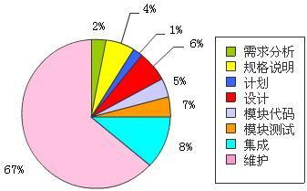

Slide 64
变更的成本

Slide 65

Thank you very much!

